Slide 1
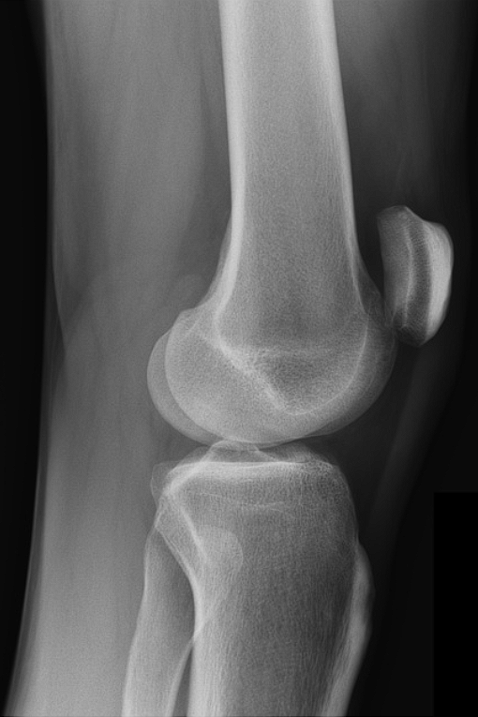
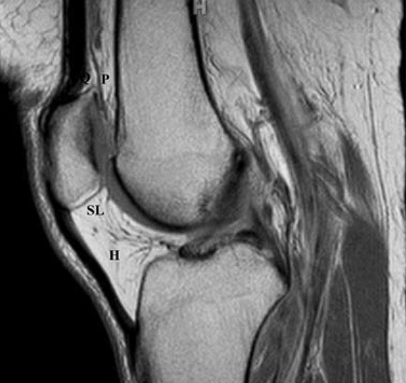
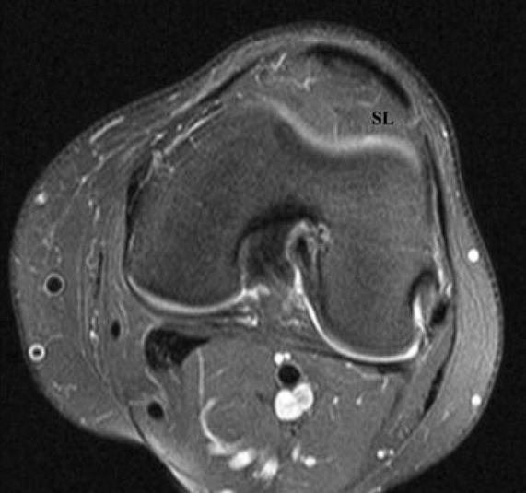
RADIOANATOMIE NORMALE :

Slide 2
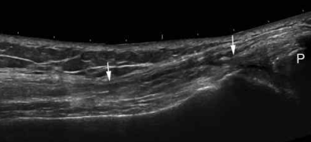
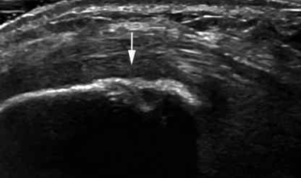
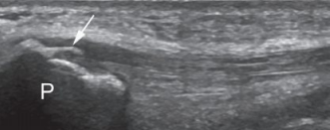
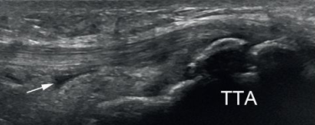
Apport de l’échographie :
Rupture tendineuse
Maladie de Sinding-Larsen-Johansson.
Enthésopathie proximale du tendon patellaire
Maladie d'Osgood-Schlatter

Slide 3
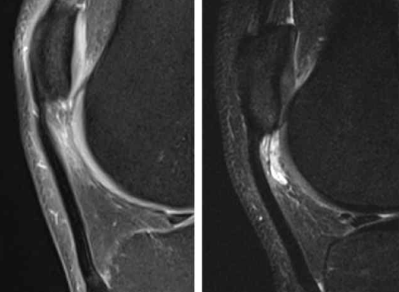
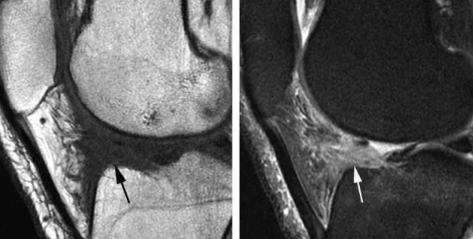
IRM :
Syndrome de friction fémoro-patellaire
Maladie de Hoffa

Slide 4
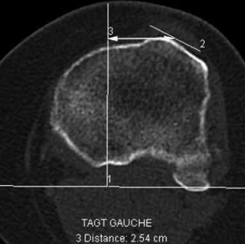
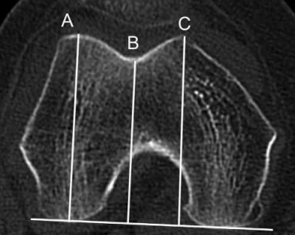
TDM : mesure biométrique
Mesure TA-GT
Profondeur de la trochlée

